Slide 1


Slide 2
المحور الثالث :إستراتيجية إدارة الازمات.
تتفرع الى إستراتيجيين :
الإستراتيجية الأولى : التقليدية :
1- انكار الازمة وعدم إعلانها : هذه الإستراتيجية تستخدمها غالباً الإدارات المتسلطة التي ترفض الاعتراف بوجود الخلل وتقوم بالتعتيم الإعلامي على تفاصيلها . وتهدف الإدارة من اتباع هذه الإستراتيجية الى السيطرة على الموقف والقضاء على الازمة بهذه الطريقة .
2- تأجيل ظهور الازمة : بموجب هذه الإستراتيجية يؤجل صانع القرار ظهور الازمة او منعها بالكامل ويواجه صانع القرار أسباب الازمة او نتائجها بالعنف ومحاولة الكبت .
3-التقليل من شأن الازمة: يؤكد صانع القرار في هذه الإستراتيجية ان الأمور تحت السيطرة وان الموضوع مجرد سوء تفاهم او خلل وظيفي بسيط يمكن معالجتهُ بسهوله .
4- التنفيس : الغاية من هذه الإستراتيجية تخفيف الضغط من خلال التعامل مع جزيئه واحدة من الازمة كتلبية

Slide 3
احد مطالب العمال المضربين او الاستماع لهم وتقديم الوعود .
5- تشكيل لجان لدراسة الازمة : وفق هذه الإستراتيجية يتم الاعتماد على عقد الاجتماعات وتشكيل المزيد من اللجان لكسب المزيد من الوقت .
6- اخماد الازمة : تقوم هذه الإستراتيجية على استخدام العنف مع قوى الازمة ، وبالتالي القضاء عليها بسرعه .
7- عزل القوى الفاعلة في الازمة :تعتمد هذه الإستراتيجية اما استقطاب القوى الفاعلة عن طريق الترقيات والمكافئات او استبعادهم خارج المنظمة.
8- تفريع الازمة : تفرع الازمة على ثلاث مراحل أساسية كما هو موضح في المخطط الاتي :

Slide 4
استقطاب كل فرع بالمفاوضات لأحكام السيطرة عليه
وضع مسارات بديله
مواجهة الازمة بعنف مما يفضي الى تفرعها

Slide 5
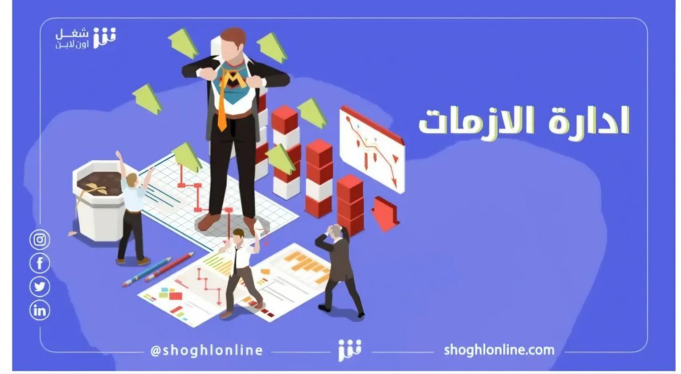

Slide 6
الإستراتيجية الثانية : الحديثة :
1- إستراتيجية الفريق المتكامل : أي تكوين فريق دائم او مؤقت لإدارة الازمات ، يضم مختلف الاختصاصات والخبرات لمواجهة الازمات ، ودراستها وتحديد أساليب التعامل معها .
2- تعبئة الاحتياطيات : تعمل المنظمة وفق هذه الإستراتيجية الى تكوين احتياطيات لمواجهة الازمة ، كالاحتياطيات النقدية واحتياطيات المواد الخام .
3- المشاركة : وفق هذه ِ الإستراتيجية تُخلق ثقافة الشراكة مع الأطراف المتأثرة بالأزمة.
4- احتواء الازمة : أي حصار الازمة في نطاق محدود واستيعاب الضغوط التي تولدها بهدف امتصاص الازمة .
5- تصعيد الازمة : تستخدم هنا الإستراتيجية في مواجهة التكتلات التي تصنع الازمة ،اذ يتم اضعاف هذه التكتلات عن طريق تصعيد الازمة ، ودفع الصراعات بين هذهِ التكتلات حتى تصل الى مرحلة تعارض المصالح الذي ينجم عنهُ تفككها .

Slide 7
6- تفريغ الازمة من مضمونها : بدايةً يتم تحديد مضمون الازمة سواء اكانت سياسية او اقتصادية او اجتماعية او دينية او ثقافية ومن ثم افقادها هويتها وقواها الدافعة اما بالتحالفات المؤقتة مع قوى الازمة او الاعتراف الجزئي بالأزمة ثم انكارها .
7- تدمير الازمة ذاتياً " من الداخل ": وتعمل هذه الإستراتيجية على خلق الصراع بين القوى الصانعة للازمة مما يؤدي الى تدميرها .
8- اعلان الوفرة الوهمية : تستخدم هذه الإستراتيجية مع الازمات التموينية المتعلقة بالسلع الأساسية . اذ تلجأ الحكومات الى الإعلان عن توفر هذه السلع باحتياطيات كبيرة. يعاب على هذهِ الإستراتيجية قصر أجلها .
9 – تحويل مسار الازمة :تستخدم هذه الإستراتيجية مع الازمات العنيفة التي لا يمكن إيقاف تصاعدها فيتم تحويل مسارها الى مسارات بديلة .

Slide 8
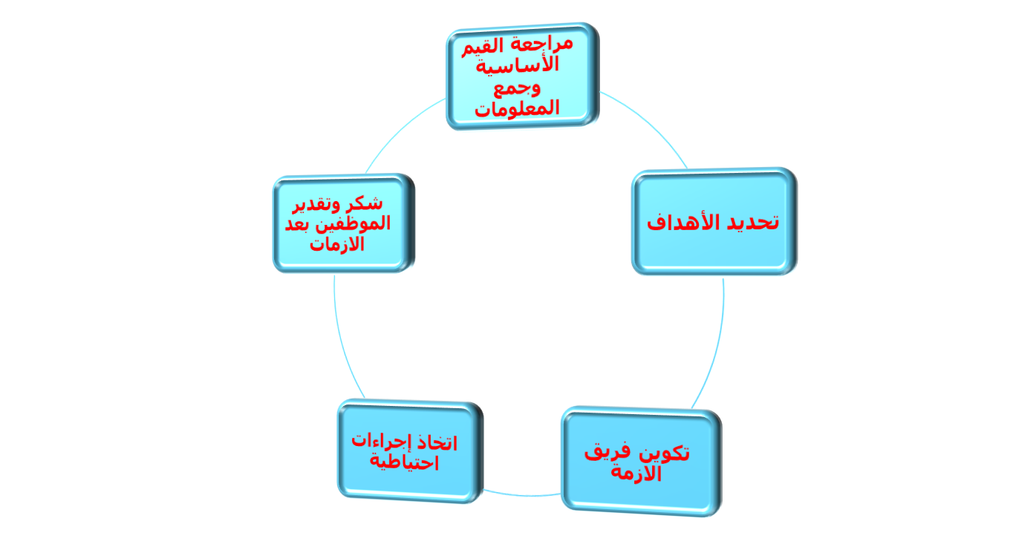
ثمة تصنيف اخر لإستراتيجية التعاطي مع الازمات :

Slide 9
  وبالأهمية نفسها يمكننا القول : انهُ وفي ظل الابتكار المعلوما-اتصالي تطرح إشكالية إدارة الازمة . وهي المصطلح الذي شوه حيث كانت هنالك رغبة زمن طويلاً في استخدام مصطلح " مناورة الازمة " بحيث لا يمكن إدارة الا ما يراد له أهميته ، وهو الامر الذي يتطلب العودة للسياسة والى التعريف الموضوعي والى القول بالموافقة على انعدام الحل الحالي لإشكالية ما . مع التأكيد ان المناقشات الحالية تشتمل على الإستراتيجيات الأزموية ذات البعدين التقليدي والحديث وصهرها في بودقة واحدة لتشتمل بذلك على كل مضامين الإستراتيجية .

Slide 10
مع امنياتي لكم بالتوفيق

